Slide 1


Implementación de un canal
LVDS con codificación 8b10b
Trabajo Final - Técnicas Avanzadas de Diseño Digital
Docente: Ing. Guillermo Jaquenod
Alumno: Ing. Federico De La Cruz Arbizu
Notes:
Hola buenas tardes, mi nombre es Federico de la cruz arbizu y como trabajo final del curso de tecnicas avanzadas de diseño digital realicé la implementación de una codificación 8b10b en un canal LVDS. La idea nació en el marco del proyecto en el que estoy trabajando actualmente en el Centro Atómico de Ezeiza de la CNEA. No se si han visto o escuchado algo sobre el Tomógrafo Argentino que se instaló en el hospital de clinicas, bueno, soy parte de ese proyecto y estuve realizando gran parte del procesamiento en FPGA del equipo. Como ya veremos, este canal LVDS es una parte crítica de toda la cadena de datos del mismo. Es por esto que prefiero comenzar esta presentacion con la siguiente pregunta

Slide 2
Qué es un PET?
Notes:
La tomografia por emision de positrones es una técnica que utilizada la metabolización de una cierta droga en el cuerpo para diagnósticos que van desde cancer, problemas cardíacos, hasta principios de Parkinson y Alzheimer.
El caso más clásico de estudios se realiza con FDG como droga, que es un inyectable a base de glucosa marcado con Flúor 18, que una vez inyectado se comienza a metabolizar por el sistema, dirigiéndose en mayor meedida en aquellos sectores donde es mayor la necesidad de energía (por la glucosa). Estos sectores son quello que tienen una gran actividad celular (como el cerebro) o alta tasa de reproducción celular (como lo son el caso de los tumores con células cancerosas activas).

Slide 3
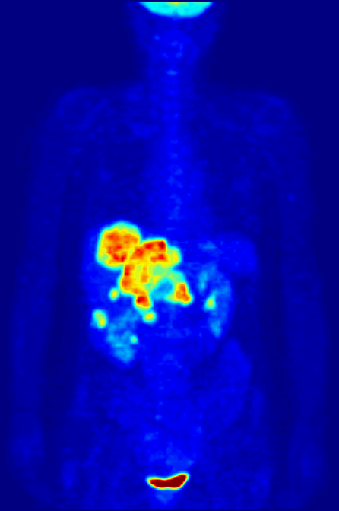
Qué es un PET?
Notes:
Esta reconstrucción 3D de PET muestra actividad normales en cerebro y orina radiactiva en la vejiga que no llegó a eliminarse antes del estudio. Y según la fuente, todo esto de acá es una masa tumoral en el hígado debido a una metástasis de un cancer de colon.

Slide 4
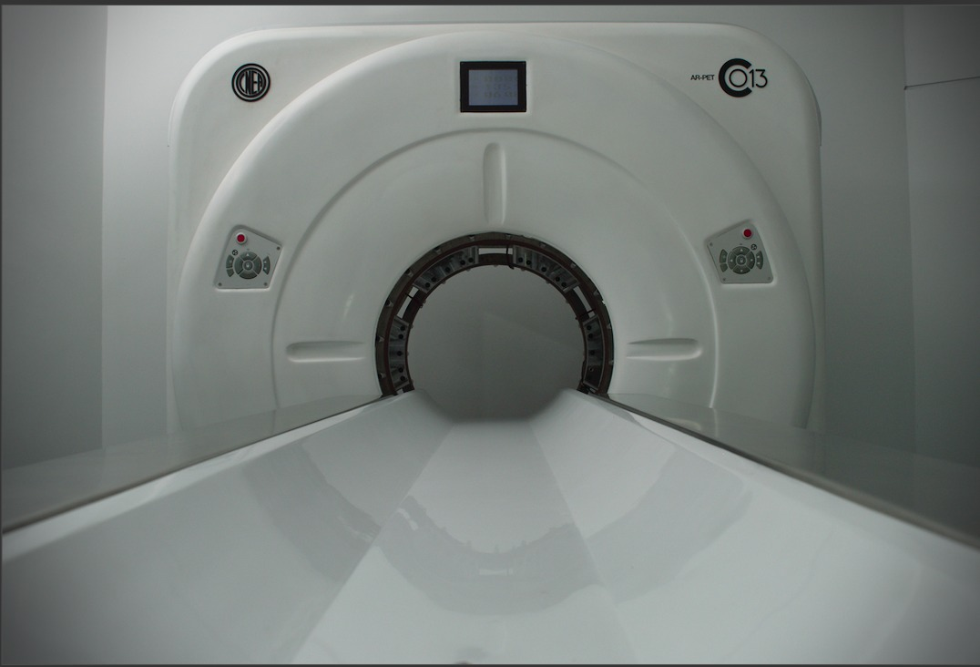
AR-PET
Notes:
Bueno, esta es una foto linda del tomógrafo en el cual trabajo

Slide 5
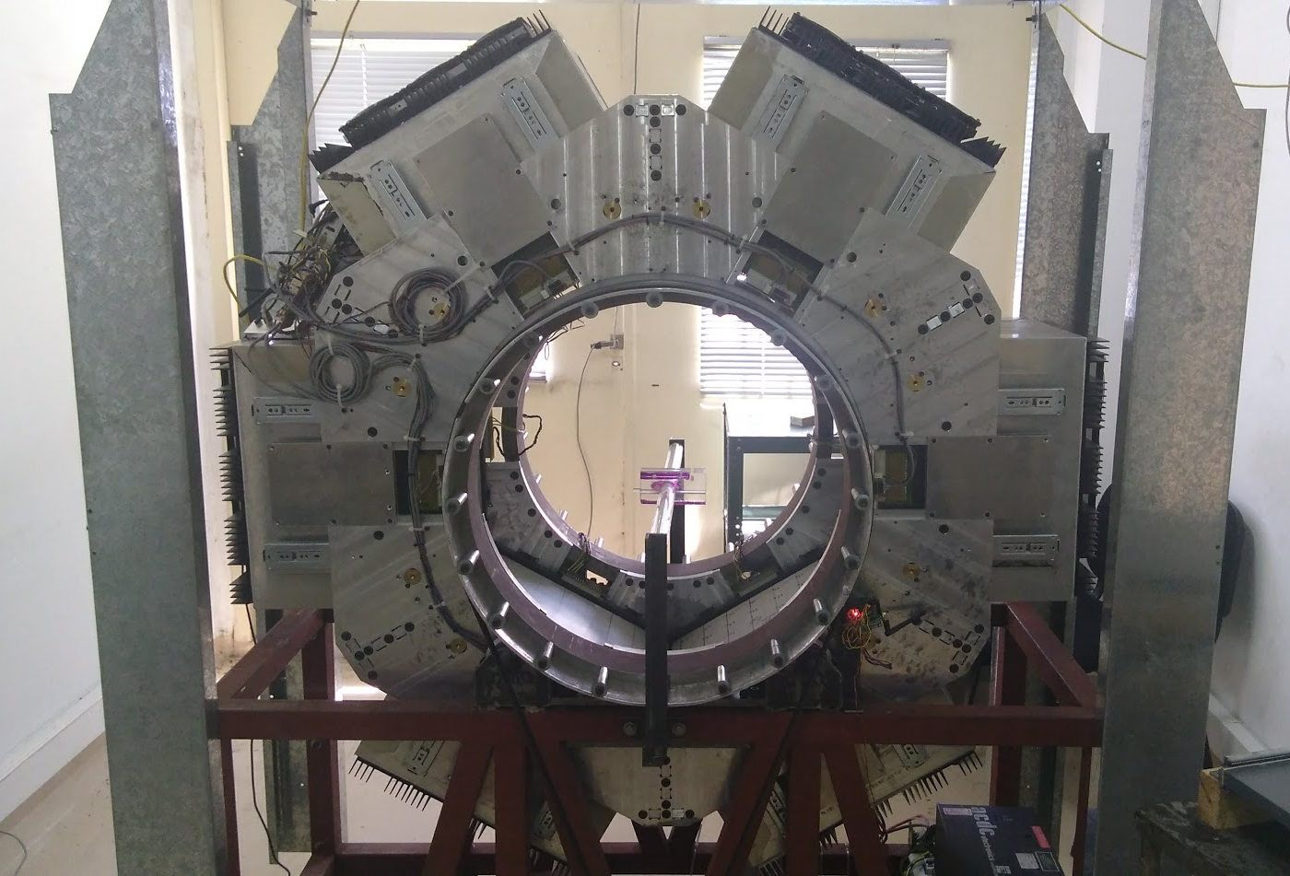
AR-PET
Notes:
Y esta una foto un poco más real del mismo, que ahora rápidamente veremos de qué se trata cada parte

Slide 6
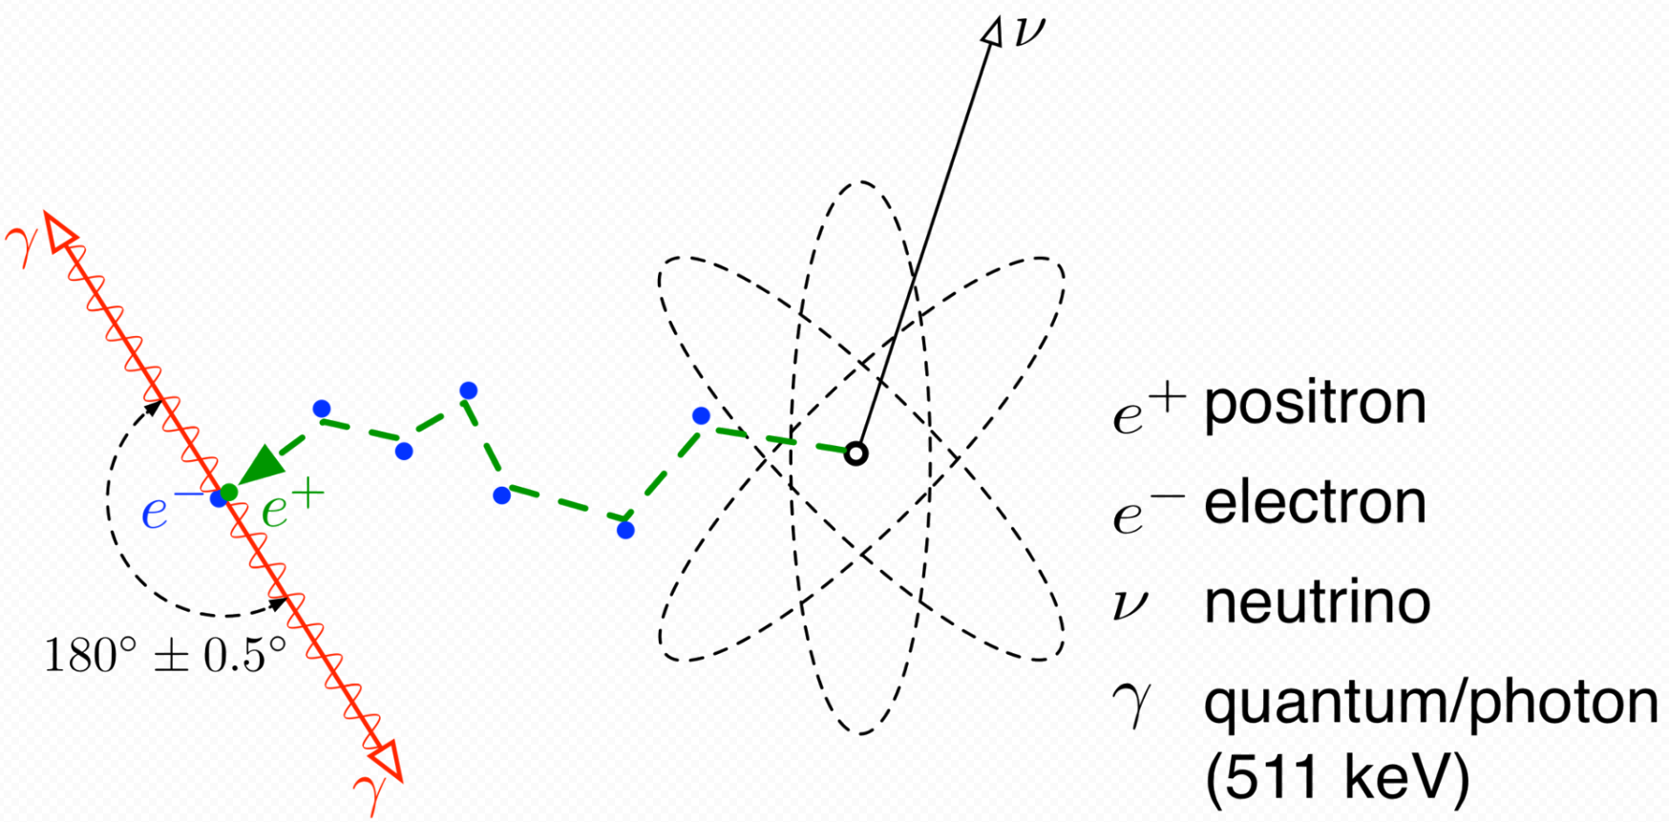
Emisión y aniquilación de positrones?
Notes:
El decaimiento del Flúor 18 es Beta +, que cuando interacciona con un electrón se aniquila emitiendo dos fotones de 511 keV desfasados 180°. Esta es la característica principal de la detección de los eventos que se ponen en juego en el estudio de un paciente

Slide 7
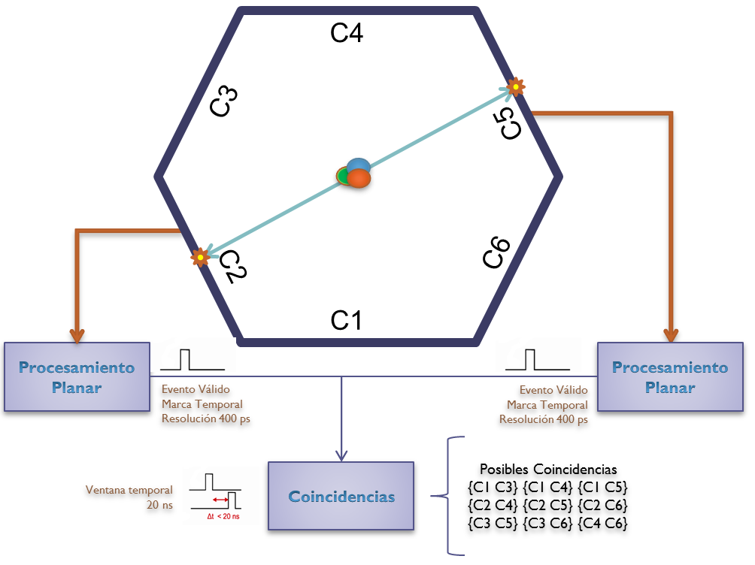
Notes:
Si ambos fotones son detectados, se genera lo que se denomina una LOR o linea de respuesta. Para esto lo que tiene que suceder es que dos cabezales enfrentados detecten independientemente cada uno los eventos, caracterizandolos en energía, ubicación y temporalmente. Para realizar esto, se tiene que tener en cuenta que cada uno de los cabezales funciona como una cámara Gamma independiente pero sincronizada temporalmente con el resto de las 5.

Slide 8
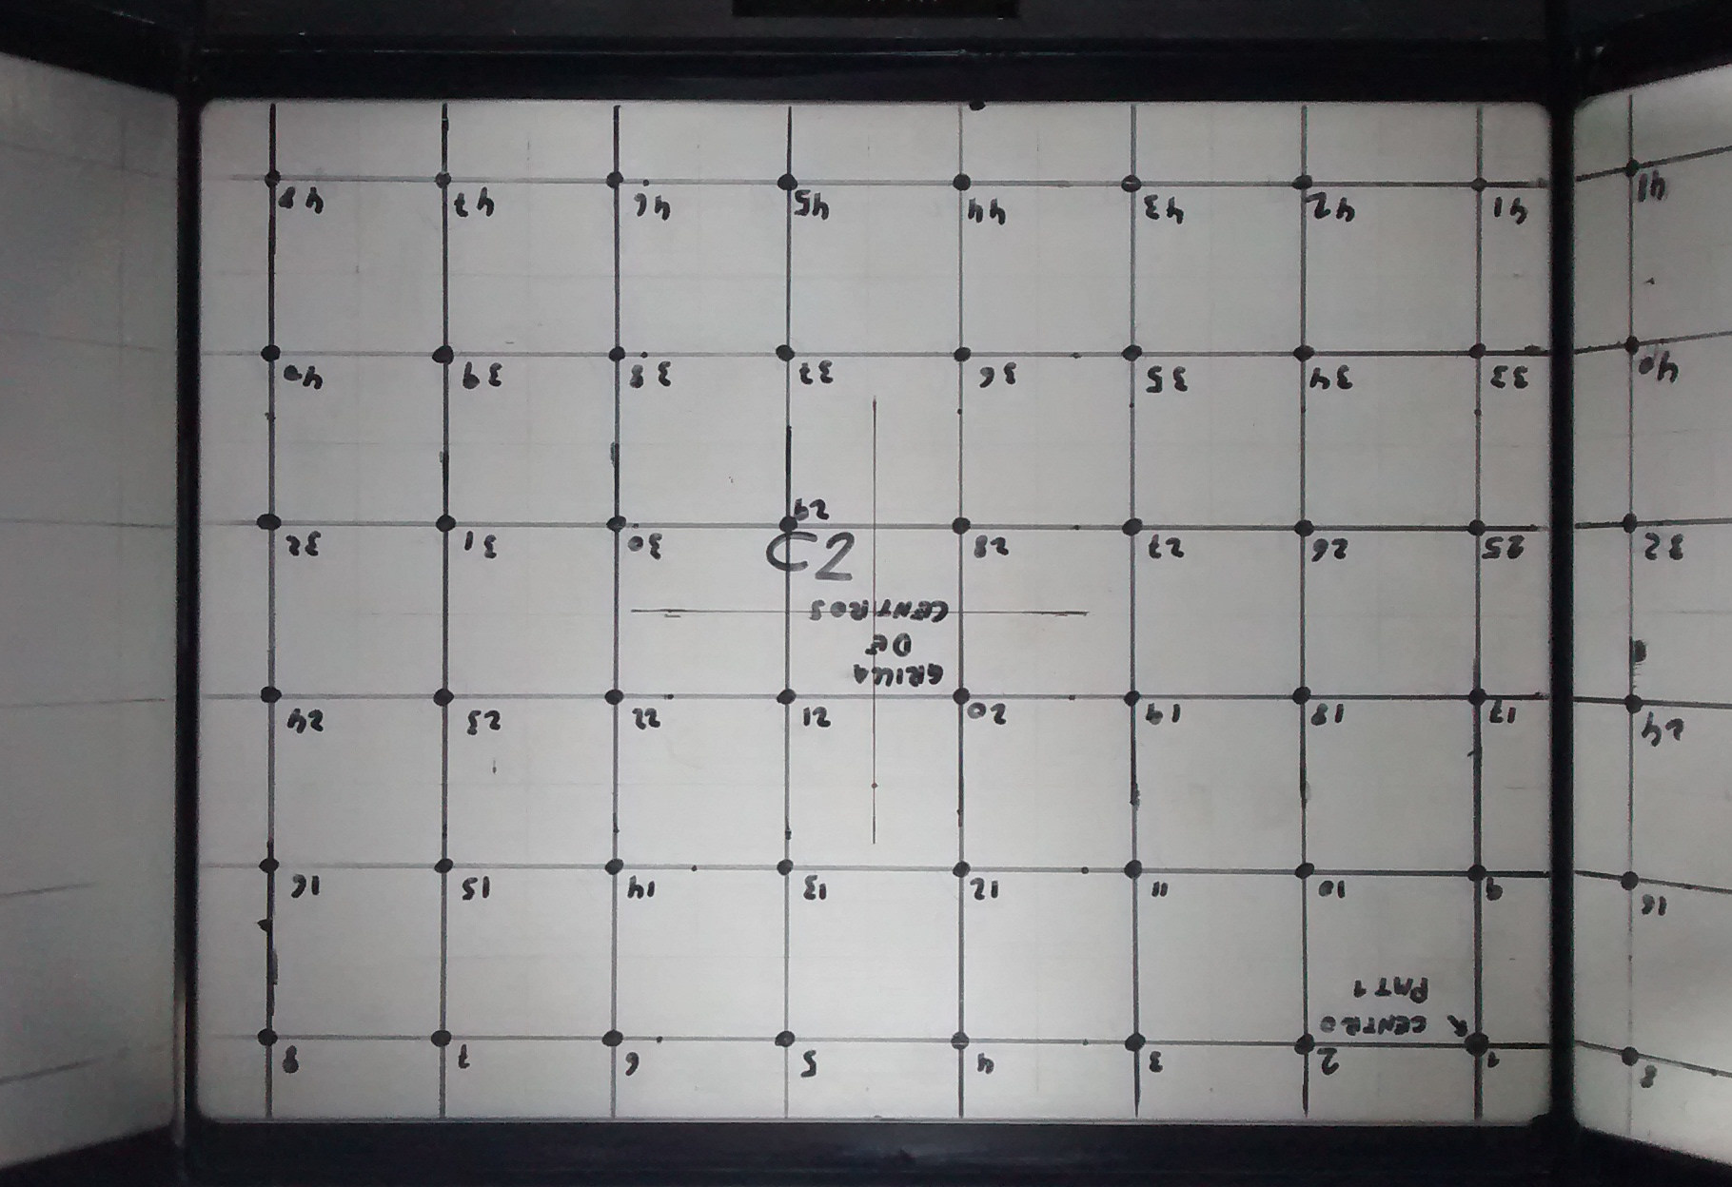
Notes:
Cuando el Fotón impacta en el cristal centellador se genera una luminicencia en este que luego es tomado por los 48 FotoMultiplicadores que están inmediatamente después. Cada uno de estos PMT recolectará una porción de la totalidad del evento, y con el cálculo de un centro de masa por método de Anger se localiza la posición del evento marcado por la marca temporal del centroide, que será el PMT que notificó detectar la mayor cantidad de energía. Por último, si la sumatoria de energías se encuentra dentro de los límites energético establecidos, serán enviado al procesador de coincidencias.

Slide 9
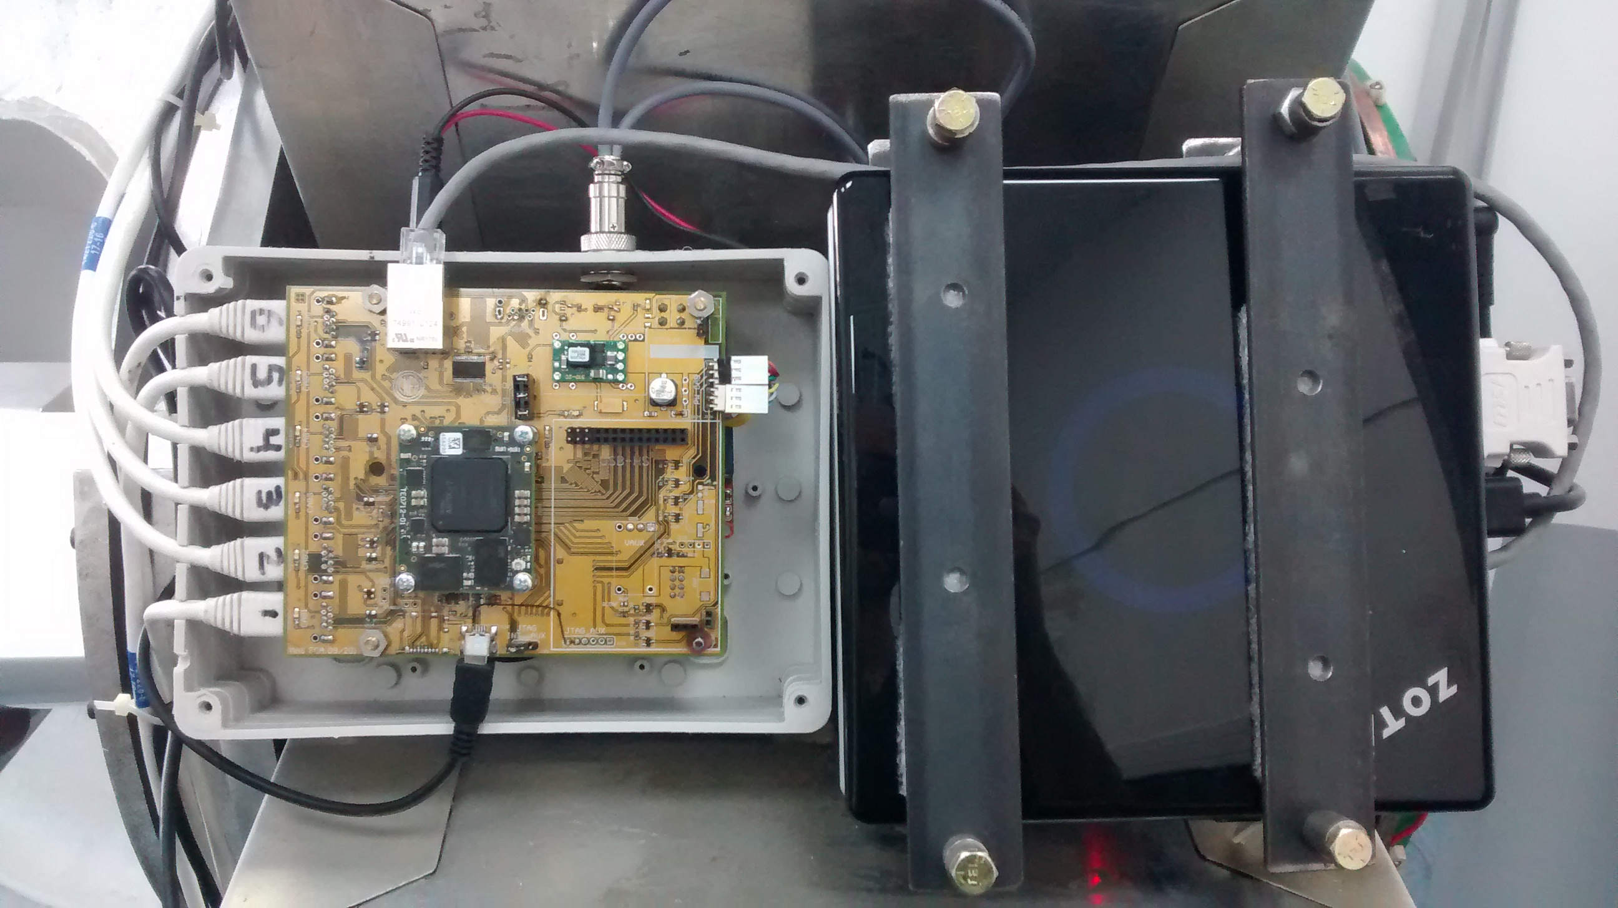
Notes:
Éste se encargará de analizar si los eventos que le llegan pertenecen en primer lugar a dos cabezales enfrentados, y luego si estos fueron encontrados dentro de una ventana temporal menor a los 20ns, que es el tiempo que se estima que en el peor caso deltro del FOV, el fotón tarda en llegar a ambos cabezales. Si todas las condiciones válidas, se generará una LOR con las posiciones en cada cabezal y las energías y finalmente se enviarán a la PC que se encarga de almacenarlas en un archivo, para finalmente luego del estudio enviarse a la PC de procesamiento y hacer la reconstrucción. Bueno, esta comunicación entre cabezales y coincidencias es el canal LVDS en cuestión que se ha decidido acondicionar con la codificacion 8b10b.

Slide 10
Codificación 8b10b?
Notes:
Pero busno, qué es la codificacion 8b10b?

Slide 11
8b
10b
256
1024
Notes:
En primera instancia prese3ntemos el sistema, 8b son 256 palabras posible, y se desea pasar a una de 10b con 1024 palabras posible

Slide 12
8b
10b
8b10b
256
1024
256
Codificación directa
184
184
Polaridad inversa
24
Caracteres de control
560
Error
Notes:
El hecho de aumentar de esta manera la abanico de opciones nos permite tener más flexibilidad en lo que respecta a la deteccion de posibles errores inducidos de manera aleatoria. Como se ve, en primera instancia se encuantran las 256 palabras originales en su versión de 10b. En segundo lugar se agrega la posibilidad de que 184 de las 256 tengan una posibilidad de polaridad inversa para poder de esta manera controlar la continua efectiva en el canal y ayudar el factor de rechazo de interferencia en modo común a la inherente de la transmición LVDS. Luego se agrega la posibilidad del envío de 12 palabras de control (24 en total porque están en ambas polaridades), que permiten flexibilidad en el control de flujo del canal, pudiendo desde anunciar pausas o inactividad de transmision, como así proveer secuencias de inicio de tramas para ayudar la sincronización entre las partes. Por último quedan 560 posibles palabras que serán detectadas directamente como error en caso de que alguna de estas se presente en la transmisión. Además, toda las posibilidades de codificación permiten asegurar de que en ningún momento habrá 6 ceros o unos seguidos

Slide 13
Data Character
Son 440 en ambas polaridades
Las palabras codificadas podrán ser 6/4 (6 unos y 4 ceros), 5/5 o 4/6
No podrán contener más de 4 símbolos (unos o ceros) iguales consecutivos
Notes:
Los Data Characters son aquellos que representan a alguna de las 256 posibilidades originales en 8b. Estas 440 opciones en 10b son codificadas de tal manera que cumplan esta relación entre ceros y unos, con la condición de que no tengan más de 4 símbolos iguales seguidos

Slide 14
Comma Character
Son 12 (cada uno con doble polaridad)
Se utilizan para realizar pausas de transmisión, avisos de inactividad, sincronización de tramas, etc
Permiten tener más de 4 símbolos (unos o ceros) iguales consecutivos
Notes:
Y por el otro lado tenemos los Comma Caracters que son aquellos que se utilizan para las funcionalidades especiales que les comenté de control de flujo o ayudas para sincronización. Estos si pueden tener más de 4 símbolos consecutivos y cada uno tiene su versión negada para control de polaridad

Slide 15
Nomenclatura
Notes:
Antes de mostrar la metodología de codificación nos pondremos de acuerdo con la nomenclatura que vamos a utilizar

Slide 16
Nomenclatura
W_{8b}=b₇b₆b₅b₄b₃b₂b₁b₀
Notes:
Palabra de 8b

Slide 17
Nomenclatura
W_{8b}=b₇b₆b₅b₄b₃b₂b₁b₀
D_{CH} =D.x₂x₁.x₀ K_{CH} =K.x₂x₁.x₀
Notes:
Data y comma character que se nombrarán de esta manera donde x2x1 forman un número de dos dígitos en base 10 y x0 un solo d'igito en base 10

Slide 18
Nomenclatura
W_{8b}=b₇b₆b₅b₄b₃b₂b₁b₀
D_{CH} =D.x₂x₁.x₀ K_{CH} =K.x₂x₁.x₀
[x₂x₁]₁₀= [b₄b₃b₂b₁b₀]₂ [x₀]₁₀= [b₇b₆b₅]₂
Notes:
Que se formarán de la siguiente manera

Slide 19
Nomenclatura
W_{8b}=b₇b₆b₅b₄b₃b₂b₁b₀
D_{CH} =D.x₂x₁.x₀ K_{CH} =K.x₂x₁.x₀
[x₂x₁]₁₀= [b₄b₃b₂b₁b₀]₂ [x₀]₁₀= [b₇b₆b₅]₂
D.10.3 = 01101010
K.28.5 = 10111100
Notes:
Y acá un ejemplo de cómo sería la representación de las codificaciones que se trabajarán en 10 bits

Slide 20
Codificación 8b10b
Se realiza por tabla de manera ordenada y paralela
Las tablas para los Data Characters es diferente que la de los Comma Characters
El transmisor gestionará la polaridad de los datos no solo para optimizar la contínua del canal sino para asegurar que nunca habrán 6 símbolos (ceros o unos) iguales consecutivos
Notes:
Ahora, cómo se realiza la conversión, en principio la codificación se hace por tabla, en nuestro caso en FPGA, mediante memorias ROM manejando la dirección de lectura de las mismas. Las tablas para los Data es diferente que para los K por las razones que les comenté antes de la cantidad de símbolos iguales que podía tener la palabra codificada. Y por último, la lógica del transmisor es la que decidirá la polaridad de las palabras que se envían para tratar de controlar la continua como así tambien cuidar de que en ningún momento de la transmisión haya más de 6 ceros o unos consecutivos, lo cual atentaría con la sincronización o repuperación de reloj entre las partes

Slide 21
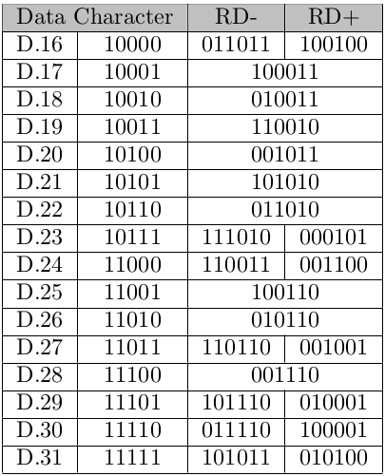
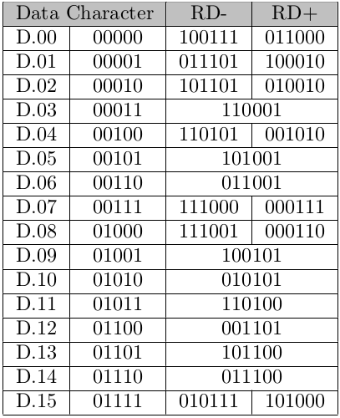
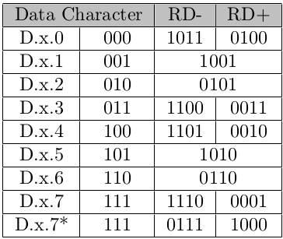
Notes:
De este tipo son las tablas que se utilizan por ejemplo para los Data Caracters, puede verse que la codificación se realiza en dos etapas en paralelo, por un lado una codificación 5b a 6b y por el otro una 3b a 4b. Se puede ver también que hay opciones que no permiten doble polaridad. El caso que se muestra de D.x.7* se trata de una caso especial para aquellas situaciones en que la codificación con 7 resulta en una palabra que rompe la premisa de los 4 ceros o unos consecutivos

Slide 22
D.10.3
Notes:
Por ejemplo haremos la codificación de esta palabra que ejemplifiqué antes. Recordemos que el 10 está formado por 5 bits y el 3 por 3 bits, entonces, buscando estos valores en las tablas

Slide 23
D.10.3
Notes:
Tenemos por un lado que la codificación del D.10 no tiene polaridad y se traduce en 010101, en cambio la traducción del D.x.3 tiene opción en ambas polaridades.

Slide 24
D.10.3
0101011100 RD-
Notes:
Luego solo se concatenan los resultados de tabla y se obtiene la palabra de 10 bits buscada. En este caso es con polaridad negativa

Slide 25
D.10.3
0101011100 RD-
0101010011 RD+
Notes:
Y este sería el caso con polaridad positiva, donde se ve que solo cambia la etapa 3b a 4b

Slide 26
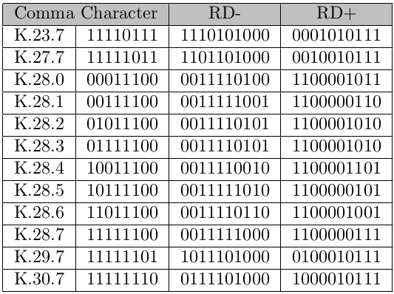
Notes:
En el caso de los K caracters la conversión se puede hacer separada o toda junta. En mi caso hice una sola tabla ya que eran pocos los valores. Se puede ver que todas las palabras admiten doble polaridad y la algunas tiene la particularidad de tener 5 símbolos iguales consecutivos

Slide 28
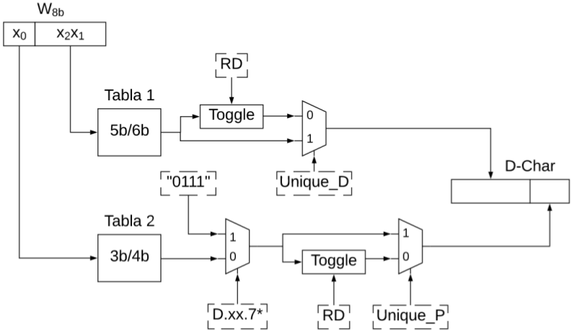
Codificación D-Character

Slide 29
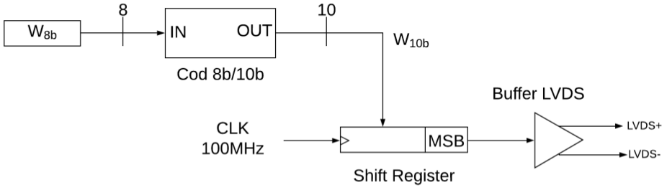
Transmisor LVDS

Slide 30
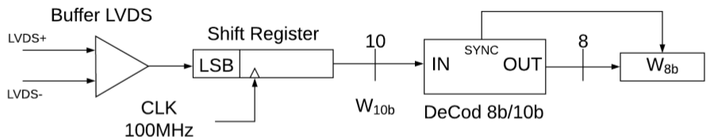
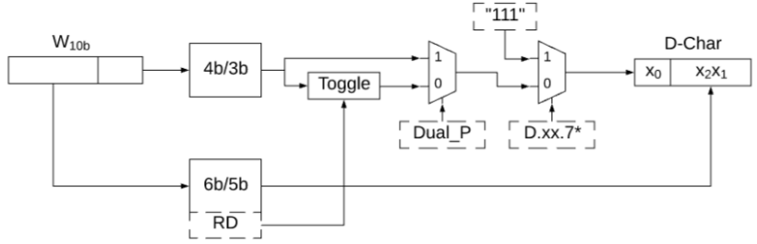
Receptor LVDS y decodificación D-Ch

Slide 31
Preguntas?

Slide 32
Gracias!

Slide 33
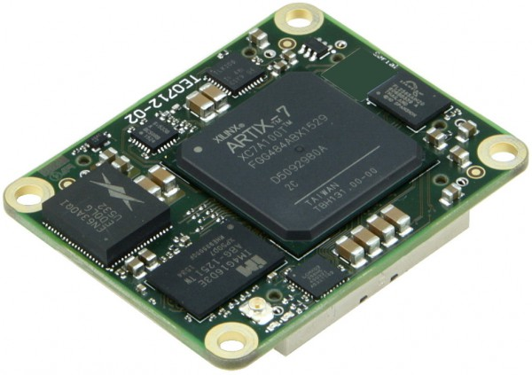
ARTIX-7

Slide 34
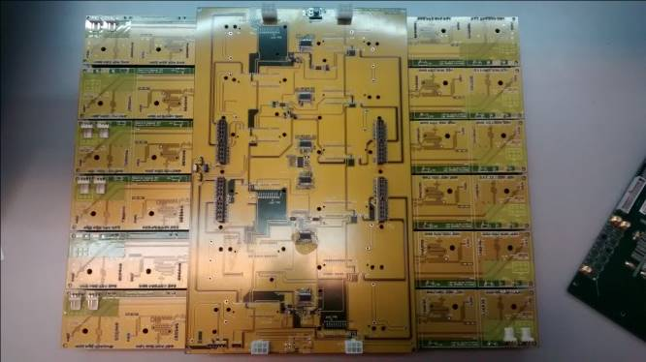
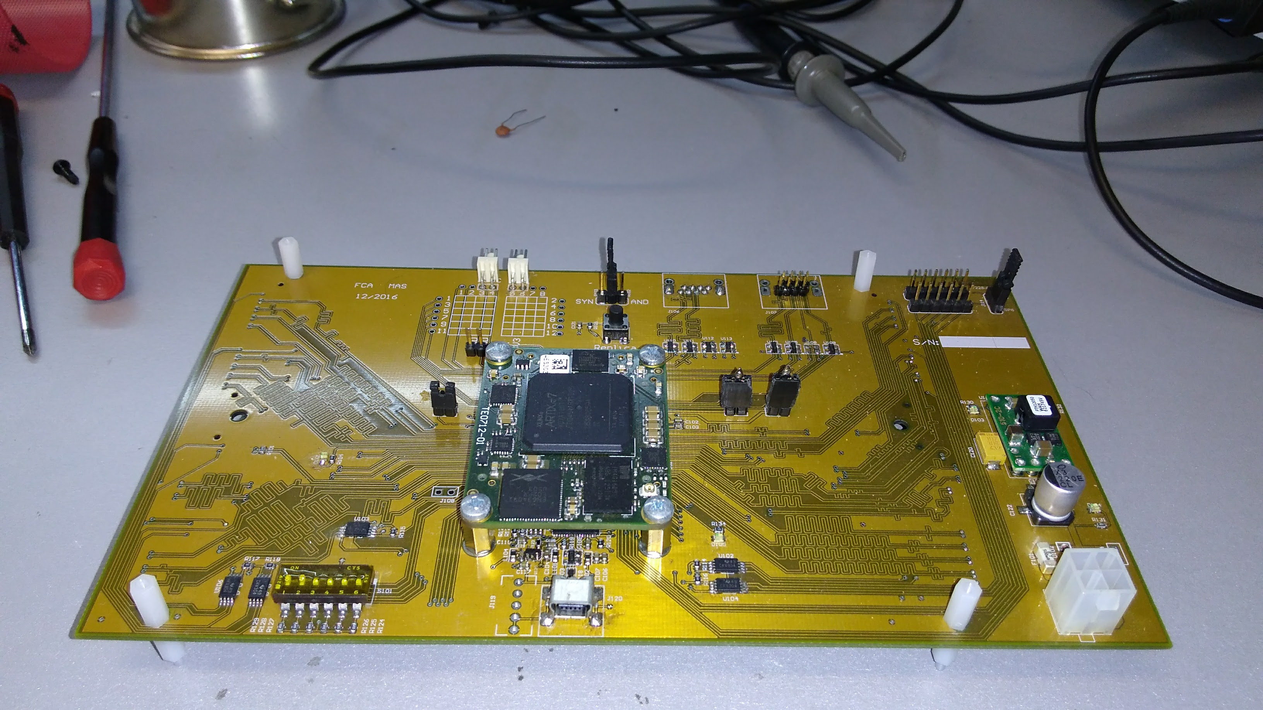
Planar

Slide 35
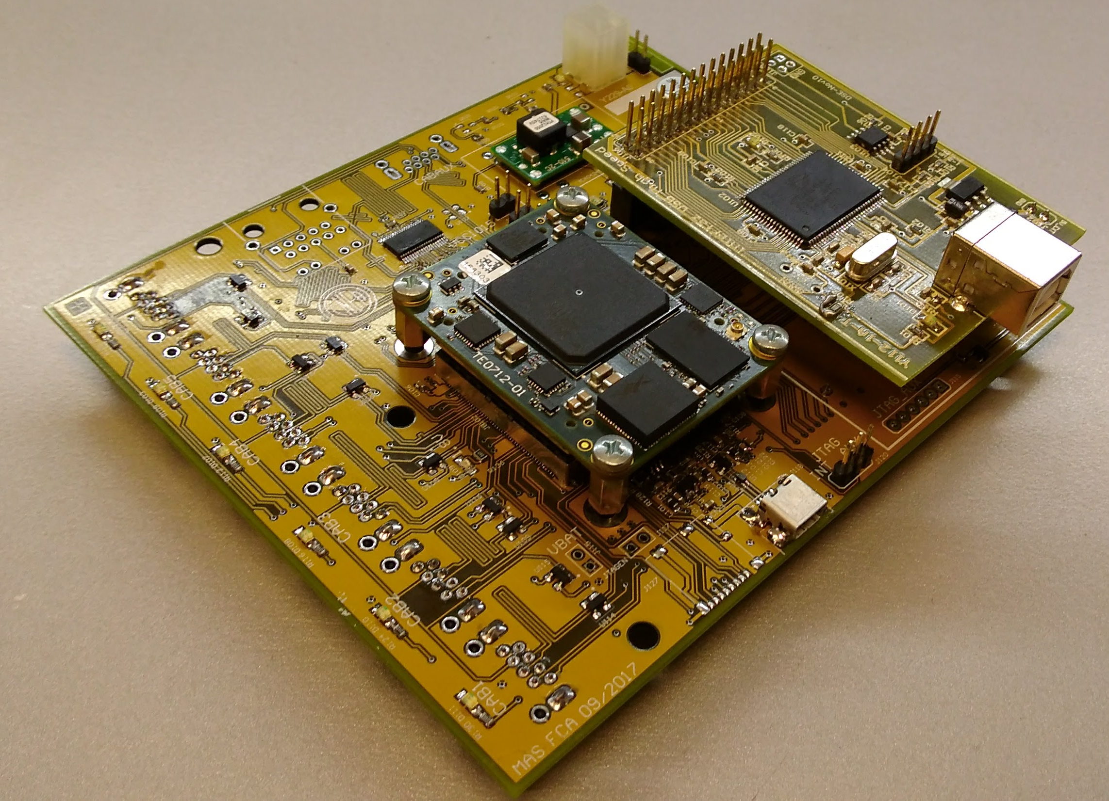
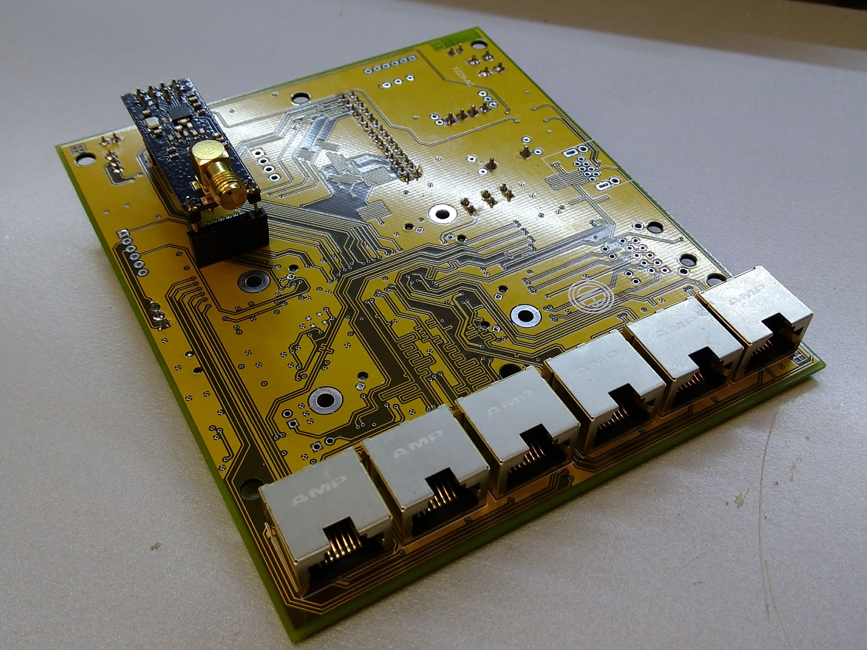
Coincidencias

Slide 36
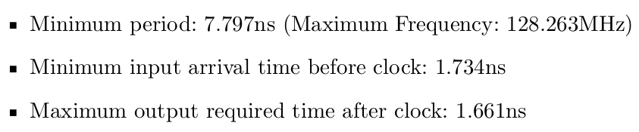
Reporte de síntesis temporal

Slide 37
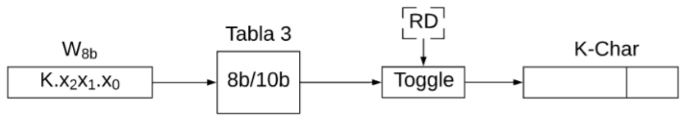
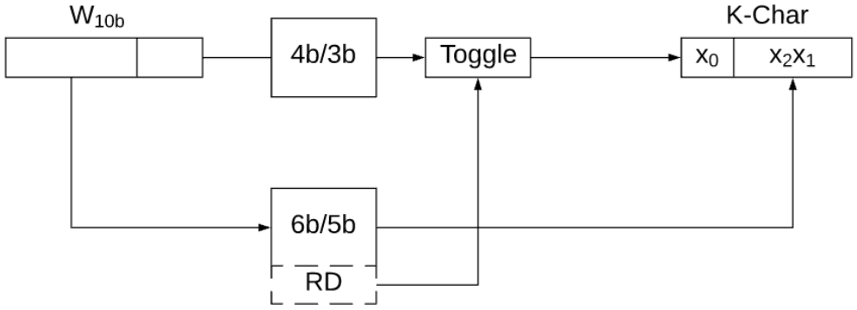
K-Character

Slide 38
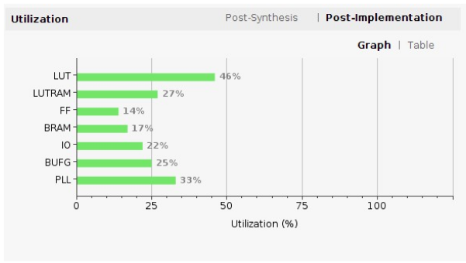
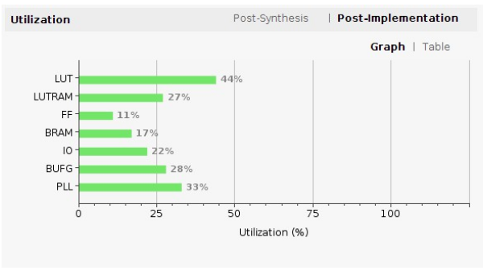
Utilización de recursos
Sin codificación Con codificación

